Slide 1

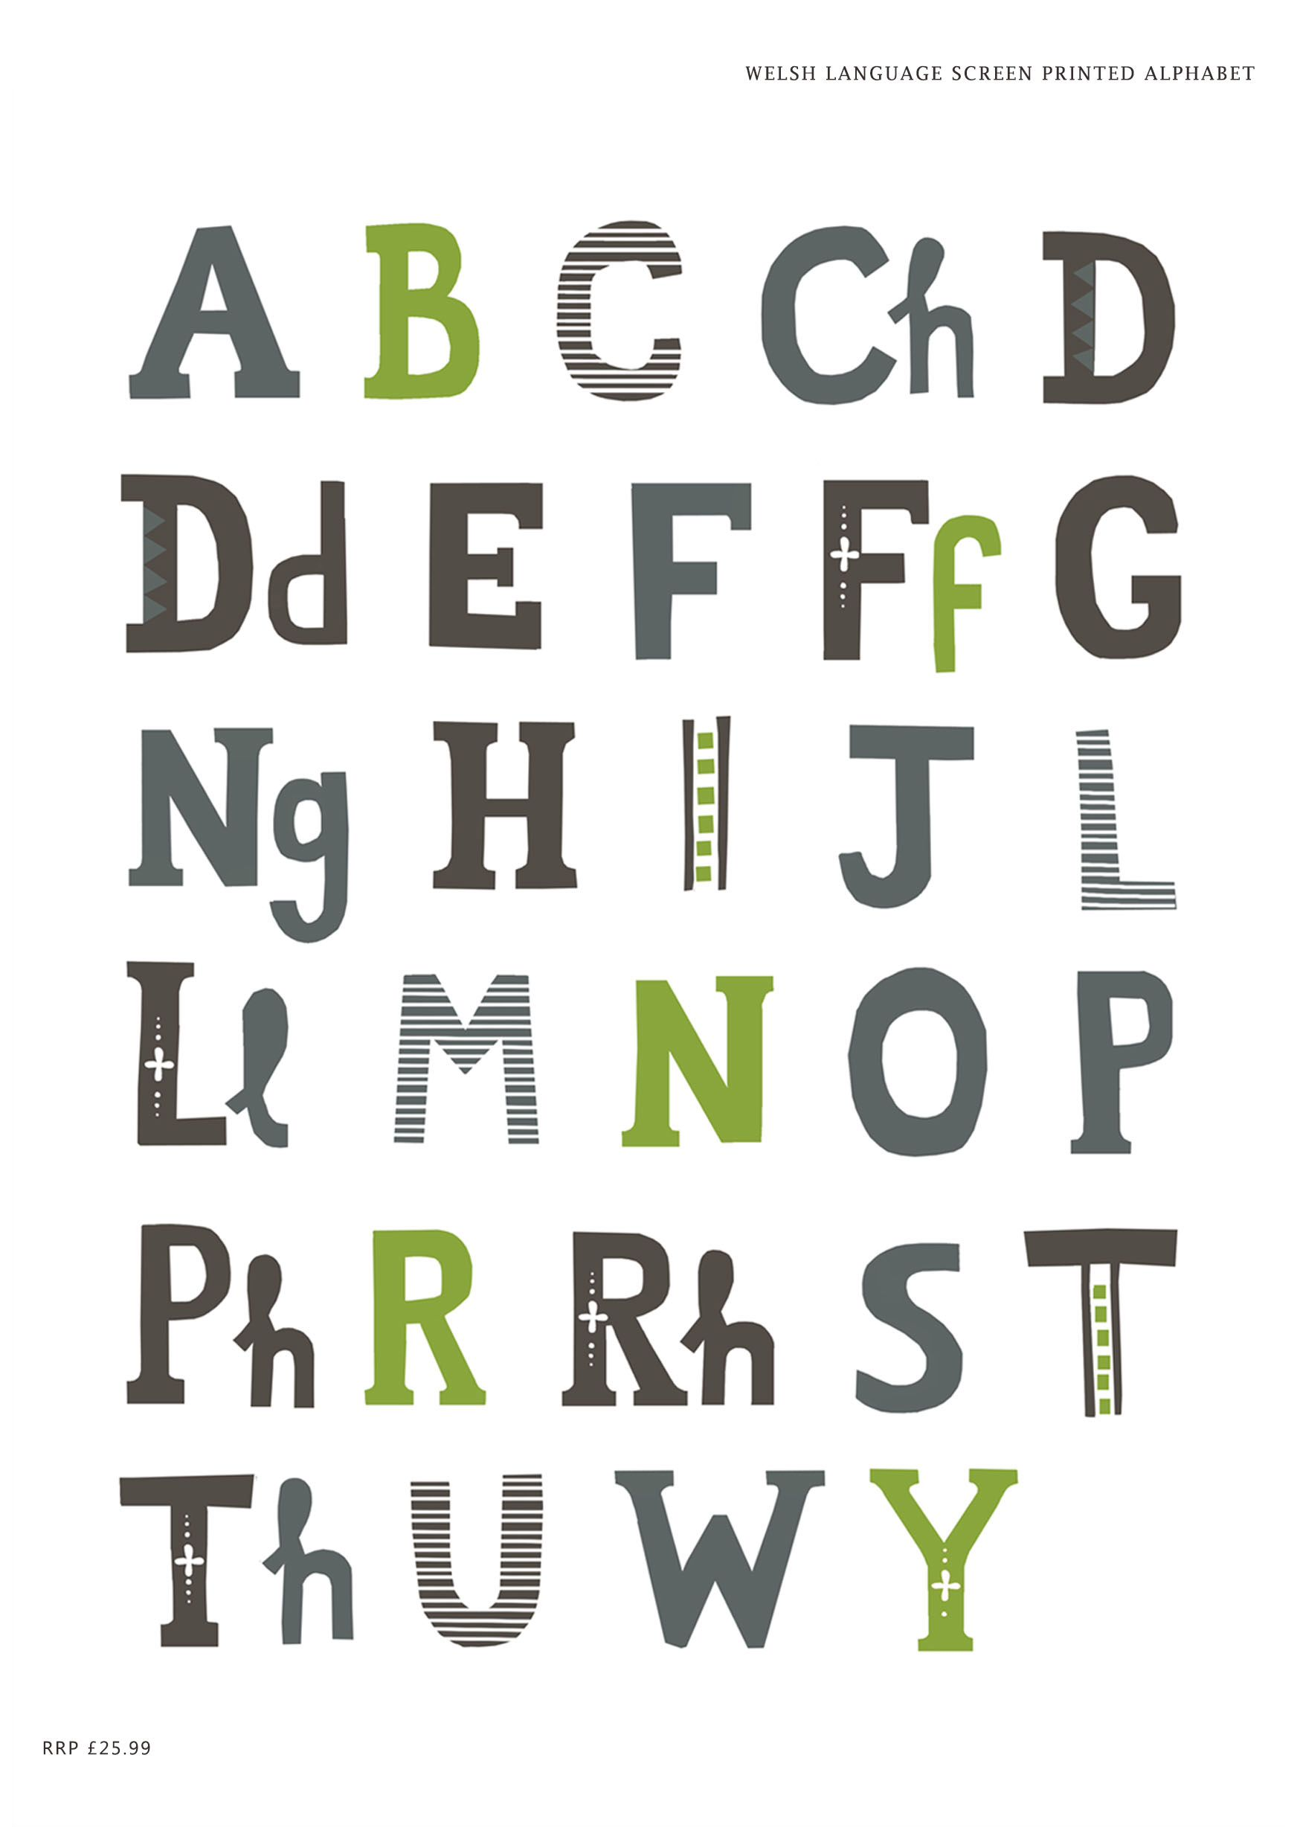


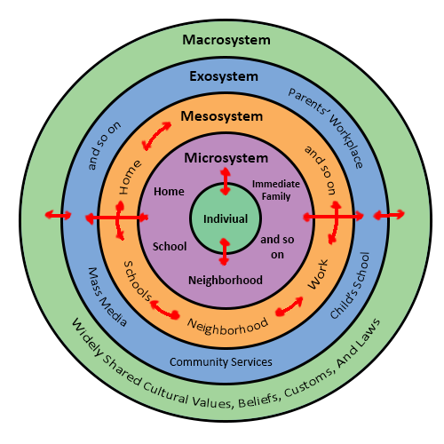
DECHRAU AR FY NHRAED
Yr Ysgol
Ar wefan yr ysgol mae’n dweud arwyddair yr ysgol sef “Dyro dy law i mi ac fe awn i ben y mynydd’ sydd yna yn dweud eu fod yn “crynhoi ein nod fel ysgol yn glir megis i arwain pob disgybl i gyrraedd eu llawn botensial” Rydyn nhw am roi’r cyfle i blant chyrraedd ei botensial llawn ac i fod yn blant llwyddiannus. Defnyddir yr ysgol nifer o strategaethau er mwyn targedi bedwar diben y cwricwlwm. (Donaldson 2015). Rydyn nhw’n defnyddio nifer o weithgareddau sy’n ffocysu ar y chwe maes dysgu. Enghreifftiau o lle'r oedd y meysydd dysgu wedi’i ddefnyddio ac wedi targedi'r pedwar diben yw:
Rhieni a’r Ysgol
Mae perthynas rhieni efo’r ysgol a’r athrawon yn hollol bwysig. Mae’n helpu mynegi barn a’r sut mae’r plentyn yn gwneud yn yr ysgol a’r cartref.”Dangoswyd bod perthynas cadarn rhwng yr athrawon a’r plant wedi gwella cyflawniad academaidd plant, cymwyseddau cymdeithasol a lles emosiynol.” (Sherdan,2016). Mae’r ysgol yn gwneud llawer efo’r rhieni gyda llwyth o wybodaeth ar y wefan. Enghraifft o rhai o bethau ydynt yn gwneud yw rhoi llwyth o wybodaeth amdano'r profion blynyddol a lle ddylai’r plentyn fod ar lefel academaidd a’r targedau sydd angen iddynt gyrraedd trwy ddogfen gwefannau, taflenni a chyfarfodydd. Yn ogystal, mae gan ddisgyblion llyfr sylwadau, Gwaith cartref i fynd adref a llyfr darllen. Pwysleisia hyn yn ffordd dda i’r rhiant i weld cynnydd y plentyn.
Cyflwyniad
Yn yr aseiniad hwn byddaf yn dangos fy nealltwriaeth ac yn esbonio’r perthynas rhwng dysgwyr, yr ysgol, y gymuned a’r rhieni. Mae’r ysgol rwyf yn mynd i sôn Agorodd yr ysgol rwyf yn mynd I son amdano yn wreiddiol yn 1949 yn Frederick Place ac ym 1992 symudodd yr ysgol i’w safle presennol yng nghanol ardal Llansamlet. Ganddynt 524 o ddisgyblion gan gynnwys dosbarthiadau meithrin.
Ymchwilio byd natur
Mae’r ysgol yn rhoi cyfle i ddisgyblion ymchwilio’r byd natur ac yn rhoi'r cyfle iddynt yn yr ysgol coedwig sef ardal I wneud gwersi yn yr awyr agored a lle i’r plant ymchwilio’r byd natur. Mae’n rhoi rhyddid iddynt i fod yn ddysgwyr annibynnol, iachus ac yn greadigol sydd yn targedu nod y dibyn credwyd Donaldson. Wnaeth y plant defnyddio mathemateg fel sgil wrth i’r athrawon ofyn iddynt gymharu maint brigau a chyfri conceri, bydd hwn hefyd yn gallu rhoi syniad I’r athrawon ar lefel y plant. I gefnogi hyn credir Frobel bod chwarae tu allan yn cael effaith positif ar blant gan fod gofod a golau yn hanfodol i ddysgu. Pound,2005)
Ymarfer Corff
Cynhalwyr yr ysgol gwersi ymarfer corff i’r plant yn ogystal â gwneud gweithgareddau o ddydd i ddydd sydd yn cynnwys defnyddio ei chyrff mewn ffyrdd gwahanol. Un enghraifft gwelwn yn y wers oedd cael y dosbarth i gopïo’r athrawes ac i wrando’n astud ar gyfarwyddiadau. Fe allwn weld y plant yn ymateb, y gallu symud yn gyflym, gwneud gwahanol siapiau gyda’i chyrff ac yn copïo i’w gilydd. Allwn hefyd weld y plant yn defnyddio sgiliau echddygol bras megis rhedeg, hopian a dringo wal, lle'r oedd yr athrawes yn rhoi'r rhyddid iddynt wneud a hefyd sgiliau echddygol manwl megis cydbwyso ar linellau tu allan. Yn ôl Freud (Pound 2005), mae chwarae yn gallu helpu plant i ddelio efo ofnau a phryderon ac yn ffordd o uniaethu efo eraill. Mae hwn yn helpu plant i ddeall teimladau eraill. Bydd hwn yn helpu i fod parod i fyw bywyd gan wireddu eu dyheadau fel aelodau .
Iaith
Cymraeg yw iaith swyddogol yr ysgol, fodd bynnag mae 89.6% o blant yn dod o gartrefi di Gymraeg ond search hynny erbyn iddynt adael mae 100% o blant y gallu siarad yn ddwy ieithog. I gefnogi hyn dywed yn yr adroddiad Estyn “Mae rhan fwyaf y disgyblion yn ymfalchïo yn yr iaith Gymraeg ac yn ei defnyddio’n bwrpasol wrth siarad gyda chyfoedion ac oedolion Mae’r ysgol yn cynnal gwersi Cymraeg i’r rhieni efo dros 500 yn mynychu.” (Estyn 2018). Mae’r ysgol yn pwysleisio plant i ddefnyddio’r iaith yn gyson, ac yn gwneud y gwersi yn y iaith gymraeg cymaint a phosibl.
Amgylchedd Dosbarth
Mae’r dosbarthiadau wedi cael ei lunio ac wedi’i targedi yn amlwg i blant y dosbarth. Defnyddir yr athrawes amrywiaeth o weithgareddau gan sicrhau bod y chwe maes dysgu yn cael ei gynnwys yn yr arddangosfeydd neu’r gweithgareddau, er enghraifft, ardal mathemateg wedi’i labeli megis arian, siapau, llinell rhif, byrddau celf, gwyddoniaeth, twba tywod, twba dwr, ardal thechnoleg, ardal chwarae rôl. Yn ogystal ar arddangosfeydd hyn, mae’r athrawon yn pwysleisio pwysigrwydd llesiant i blant trwy gael arddangosfa teimladau'r disgybl ar y dydd, llwyddiant gwaith a hawl y mis er mwyn pwysleisio hawliau gwahanol. Mae’r holl weithgareddau yn ffocysu ar wahanol ddatblygiadau, yn enwedig emosiynol. Os yw’r plentyn yn rhoi ei bod yn teimlo’n drist ar y dydd yna roedd yr athrawes yn gallu siarad Â’r unigolyn yn bersonol. Yn ogystal â Gwaith llwyddiannus, fel dywedodd Skinner (Lemetyinen, H.2012, Hydref 24) bod gwobrwyo plentyn yn gallu gwella eu datblygiad, felly trwy wobrwyo plant ar waith da, mae’n rhoi hyder iddynt barhau neu yn darged iddynt gyrraedd
Estyn
Wrth gyfeirio at adroddiad Estyn yr ysgol, mae’n amlwg yn dangos bod yr ysgol yn llwyddiannus wrth feddwl am y 4 diben Donaldson a’r chwe maes dysgu. Dywedodd bod rhan fwyaf o blant yn gallu ysgrifennu brawddegau syml yn annibynnol, bod medrau mathemategol y plant yn datblygu’n dda yn ogystal â’r “staff yn creu awyrgylch ddysgu gynhyrchiol sy’n ymgorffori llais y disgybl yn bwrpasol o fewn y profiadau dysgu amrywiol” sydd yn ffocysu ar lesiant y plant. Rhoddwyd cyfle i blant wneud gweithgareddau a ehangu phrofiadau sy’n hyrwyddo iechyd a ffitrwydd da yn ogystal â chyfle i fynychu clybiau celfyddydau ac academaidd sy’n cynnwys clwb ffotograffig, gwyddbwyll a chlwb jiwdo. Dywed Estyn”Canlyniad hyn yw sicrhau cyfleoedd i bob disgybl fynychu, datblygu eu medrau cymdeithasol a hybu eu hunanhyder” Sydd yn arwain nôl at systemau ecolegol Brofenbrenner lle mae’r gymuned yn cael dylanwadau at blant.
Bronfenbrenner – Y gymuned
Yma rwyf wedi mewnosodi lun o’r tabl o systemau ecolegol gan Bronfenbrenner. Cyfeiriaf at hyn oherwydd mae’n dangos gwahanol ddylanwadau ar blant. Gyfeiriaf at y system feso oherwydd dyma’r un lle mae’r gymuned yn cael dylanwad ar blant. Gall y system hon ddangos yr effeithiau ar y plentyn trwy’r ddylanwadau rhwng teulu'r plentyn a’r ysgol. Credir Bronfenbrenner(Bates 2018) bod y systemau yn helpu athrawon deall y pwysigrwydd o gael perthynas postif’ rhwng y plant a’i theuluoedd er mwy cefnogi datblygiad y plentyn. Fel dywedodd Professor Sir Al Aynsley-Green(Aynsley-Green 2017) bod hi’n ‘cymryd pentref i adeiladu plentyn’. Bydd ddylanwadau y cymuded, rhieni, ffrindiau a modelau rôl yn helpu anogaeth y plentyn i ddatblygu. Mae’n ffordd iddynt gael y cyfle o ddysgu wrth eraill ac i ddysgu sut i ymddwyn wrth iddynt dyfu a’r ffordd gywir i drin pobl.
,

Slide 2
Cyfeirnodi
Bates, B (2019) Learning Theories Simplified. 2ail Arg. Sage
Donaldson,G (2015) Dyfodol Llwyddiannus. Caerdydd;Hawlfraint y goron. gael:https://llyw.cymru/sites/default/files/publications/2018-03/pedwar-diben-y-cwricwlwm-i-gymru.pdf
Estyn 2018, Estyn, Arolygiaeth Ei Mawrhydi dros Addysg a Hyfforddiant yng Nghymru Ar Gael: Inspection Report Template (primarysite-prod-sorted.s3.amazonaws.com)
Lemetyinen, H. (2012, October 24). Language acquisition. Simply Psychology. Ar gael: https://www.simplypsychology.org/language.html
Pound,L(2006) How Children Learn. London: Practial Pre-school books
Professor Sir Al Aynsley-Green. College of Medicine (Tachwedd 2017) Everyone has a responsibility to nurture today’s children: a sustainable future depends upon it. Ar gael: https://collegeofmedicine.org.uk/everyone-has-a-responsibility-to-nurture-todays-children-a-sustainable-future-depends-upon-it/
Sheridan,S Early Learning Network (Awst 2016). Establishing healthy parent-teacher relationships for early learning success. Ar gael: https://earlylearningnetwork.unl.edu/2018/08/29/parent-teacher-relationships/#:~:text=Why%20are%20healthy%20parent%2Dteacher,in%20school%20and%20at%20home.
Ysgol A (2017) Prosbectws Ysgol Gynradd Gymraeg A. Ar gael: https://www.ygglonlas.co.uk/prosbectwsprospectus/. Darllenwyd: 21/12/2020

